Slide 1

CHÀO MỪNG CÁC CON
ĐẾN VỚI TIẾT HỌC

Slide 2


BÀI 13
ĐI HỌC VUI SAO
TIẾT 3
VIẾT CHỮ HOA E, Ê

Slide 3


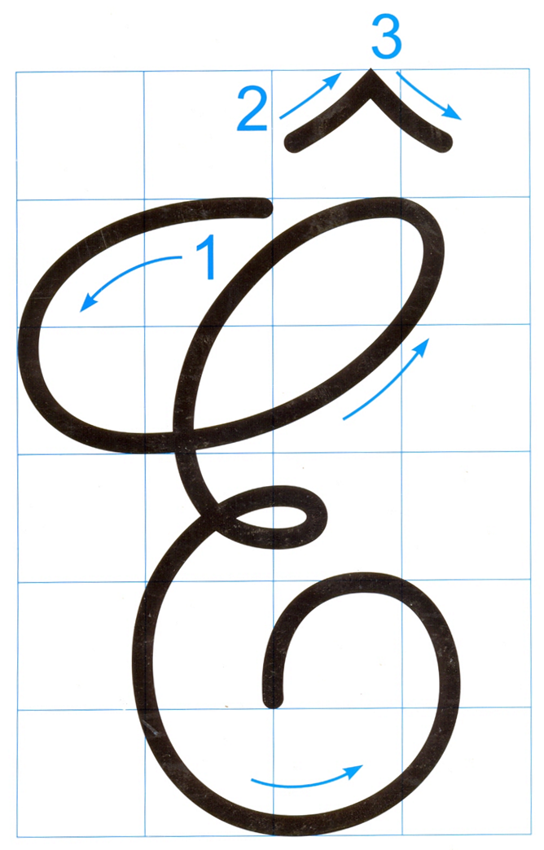
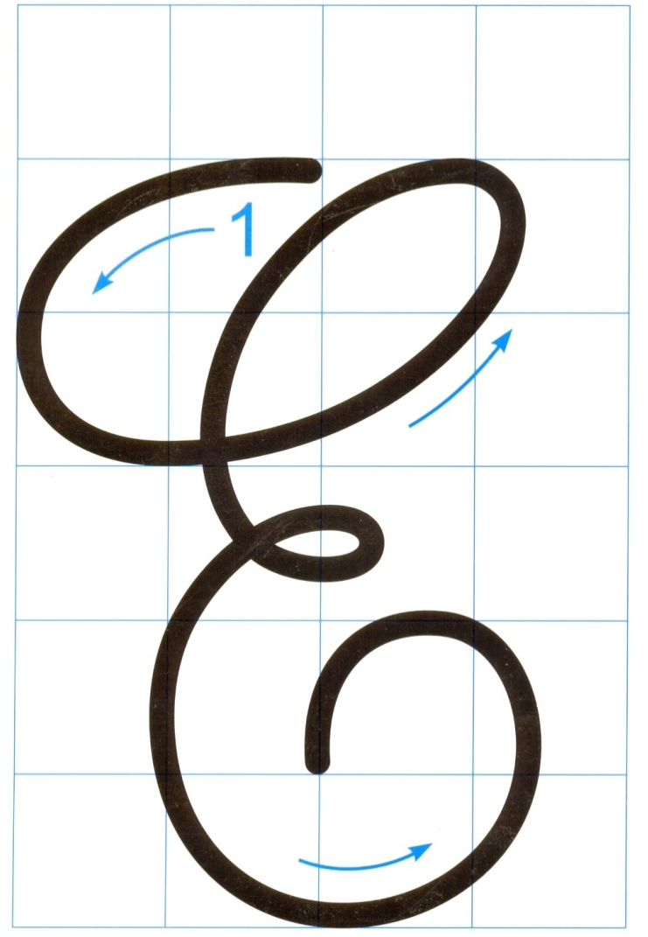
Chữ hoa E, Ê có những nét nào giống và khác nhau?
Chữ hoa E, Ê có độ cao và độ rộng như thế nào?
Giống: là kết hợp của 3 nét cơ bản: 1 nét cong dưới và 2 nét cong trái nối liền nhau tạo thành vòng xoắn nhỏ giữa thân chữ .
Chữ hoa E, Ê có độ cao 5 ô li và độ rộng 3 ô li rưỡi.
Khác: Chữ hoa Ê có thêm dấu mũ (giống chữ hoa Â)

Slide 4
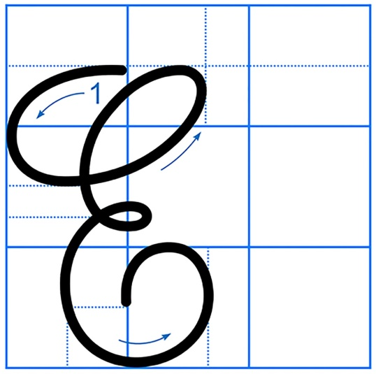
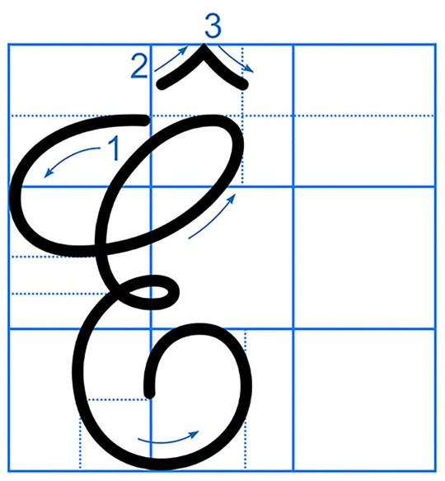
Con có nhận xét gì về chữ hoa E, Ê cỡ vừa và cỡ nhỏ?

Slide 5








Câu ứng dụng

Slide 6



Hai câu thơ trên nói về tình cảm yêu quý của bạn nhỏ với ngôi trường của mình.
Em yêu mái trường
Có hàng cây mát.
Liên hệ:
Con có yêu ngôi trường của mình không?
Hãy kể những việc con đã, đang hoặc sẽ làm để xây dựng một ngôi trường mà ai cũng mơ ước.
Hai câu thơ trên nói về điều gì?

Slide 7
Hai câu thơ trên nói về tình cảm yêu quý của bạn nhỏ với ngôi trường của mình.
Em yêu mái trường
Có hàng cây mát.
a. Chữ cái nào được viết hoa?
b. Hãy nêu độ cao của các con chữ có trong câu ứng dụng?
c. Cách đặt dấu thanh ở các chữ như thế nào?
d. Khoảng cách giữa các chữ ghi tiếng như thế nào?

Slide 8
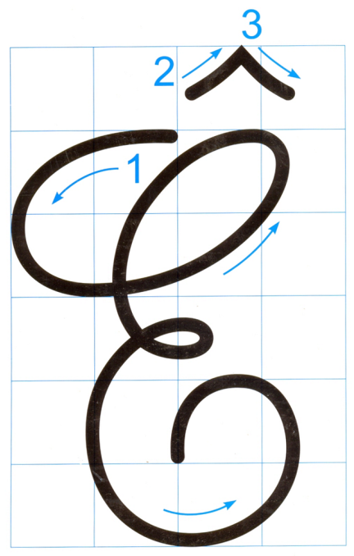

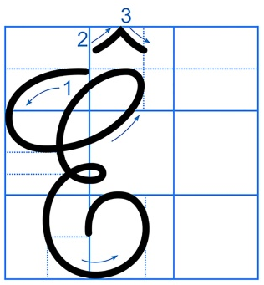
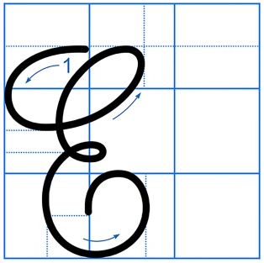



Hai câu thơ trên nói về tình cảm yêu quý của bạn nhỏ với ngôi trường của mình.
Em yêu mái trường
Có hàng cây mát.

Slide 9
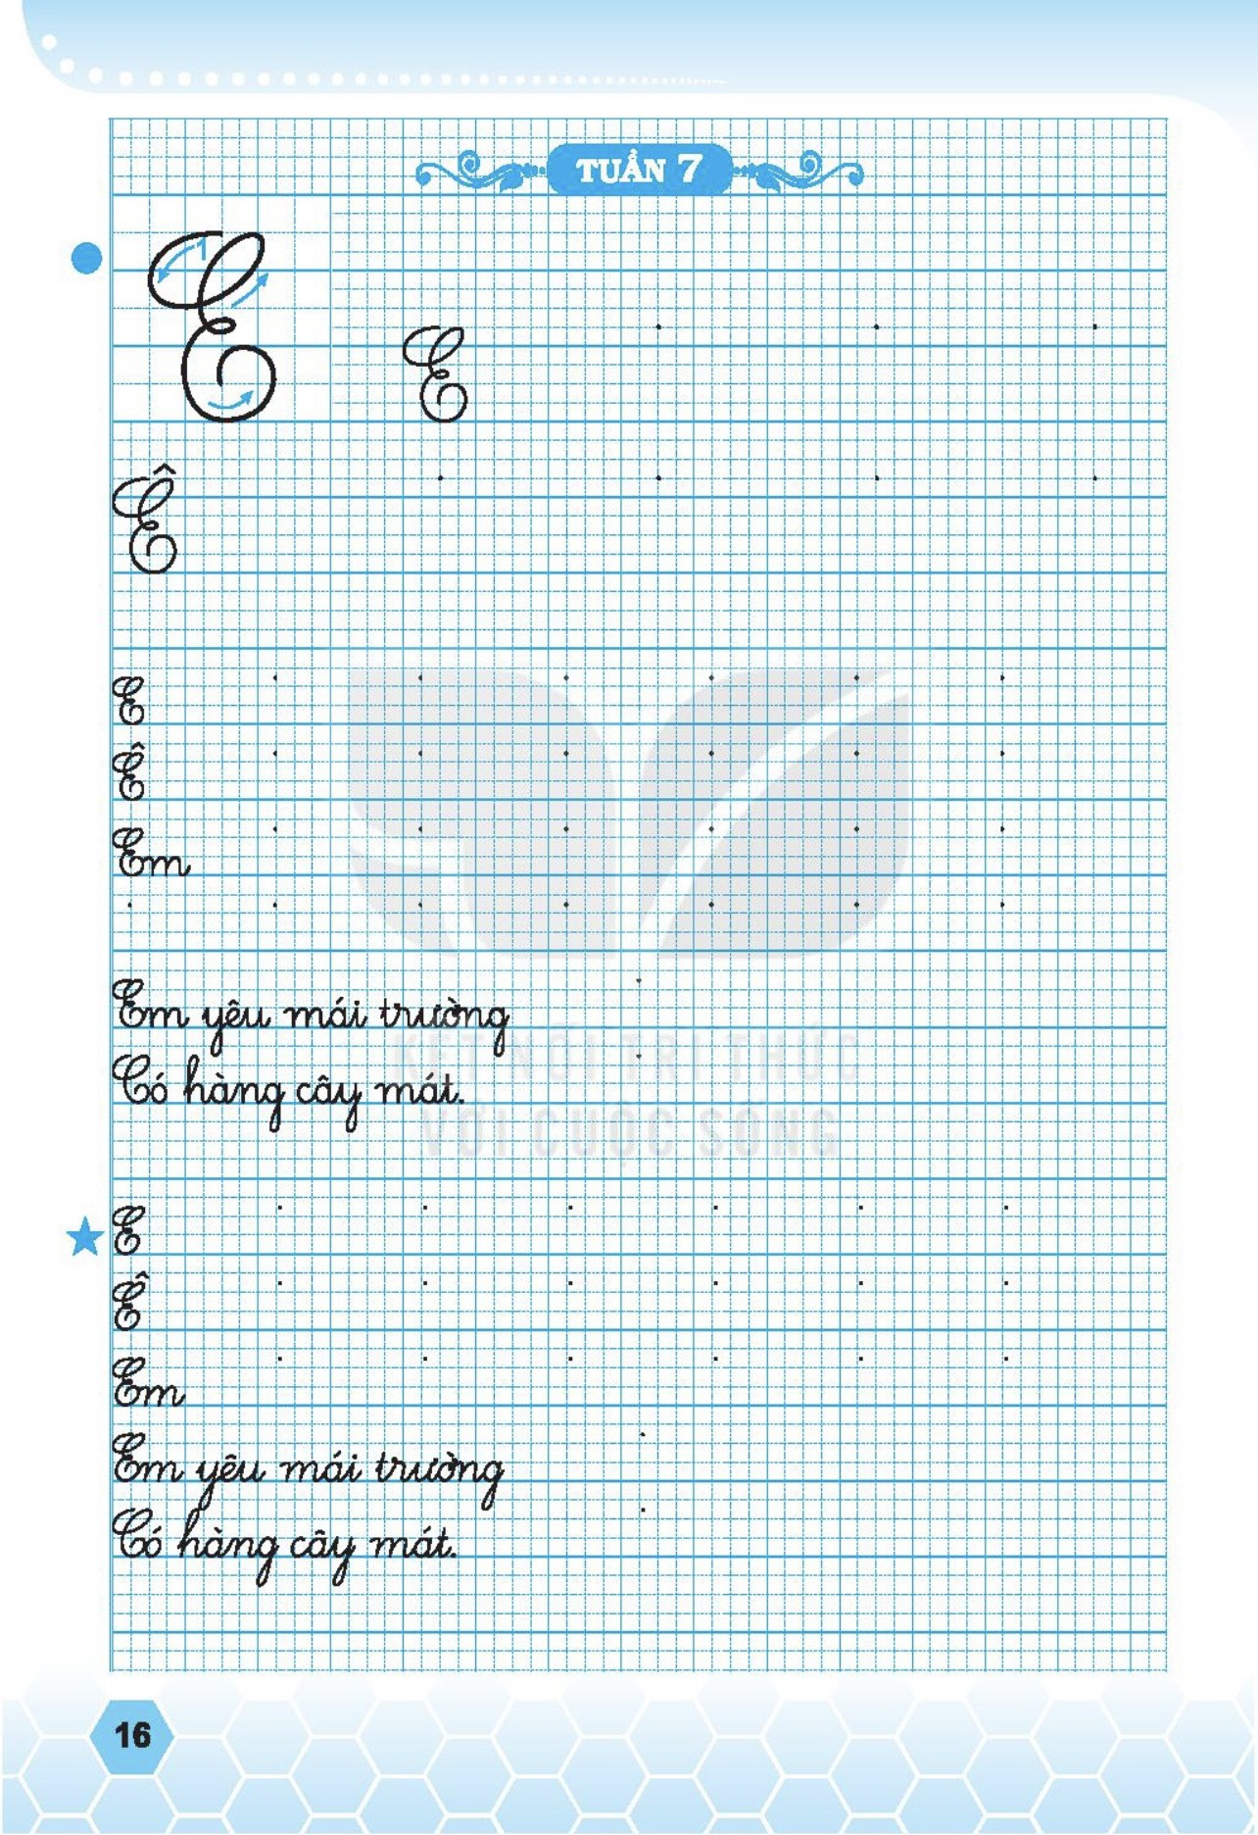
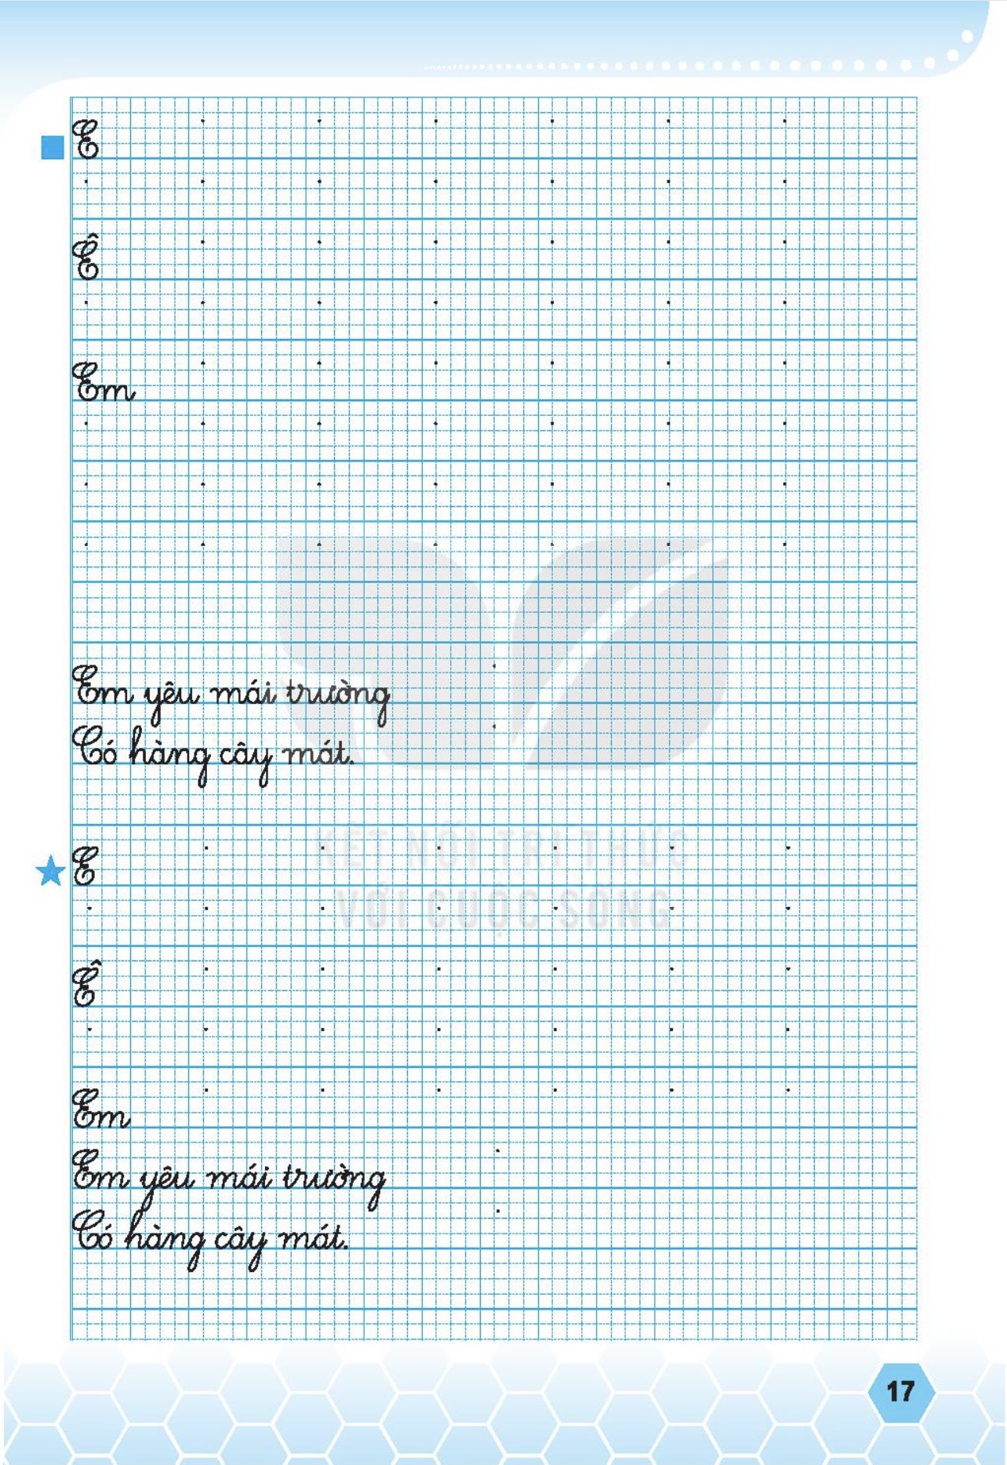
E
E
E
E
E
E
E
E
E
E
E
E
E
E
E
E
Ê
Ê
Ê
Ê
Ê
Ê
Ê
Ê
Ê
Ê
Ê
Ê
Ê
Ê
Ê
Ê
Ê
Em
Em
Em
Em
Em
Em
Em
Em
Em
Em
Em
Em
Em
Em
Em
Em
Em
Em
Em
Em
E
E
E
E
E
E
Em
Em
Em
Em
Em
Em
Em
Ê
Ê
Ê
Ê
Ê
Ê
Em
Em
Em
Em
Em
Em
Em yêu mái trường
Em
Em
Em
Em
Em
Em
Em
Có hàng cây mát.
Em yêu mái trường
Có hàng cây mát.
E
E
E
E
E
E
E
E
E
E
E
E
E
E
E
E
E
E
E
Ê
Ê
Ê
Ê
Ê
Ê
Ê
Ê
Ê
Ê
Ê
Ê
Ê
Ê
Ê
Ê
Ê
Ê
Ê
Em
Em
Em
Em
Em
Em
Em
Em
Em
Em
Em
Em
Em yêu mái trường
Em yêu mái trường
Có hàng cây mát.
Có hàng cây mát.

Slide 10



CHÀO TẠM BIỆT
CÁC CON!

